Slide 1

General Fight
Rafael Mechi de Oliveira - 04251039 - 1ºCCO-B

Slide 2
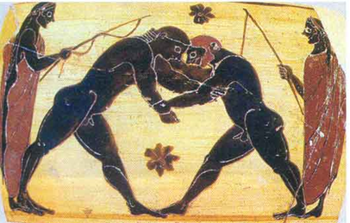
Contexto
As artes marciais são técnicas de luta que atravessam gerações, desde a pré-história até o período contemporâneo

Slide 3
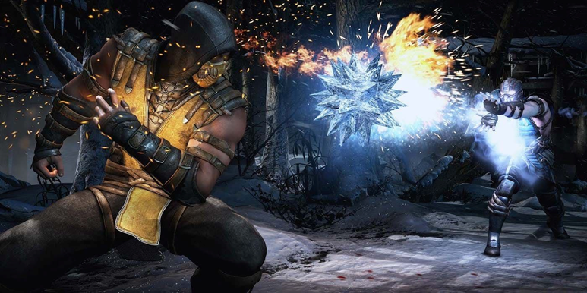
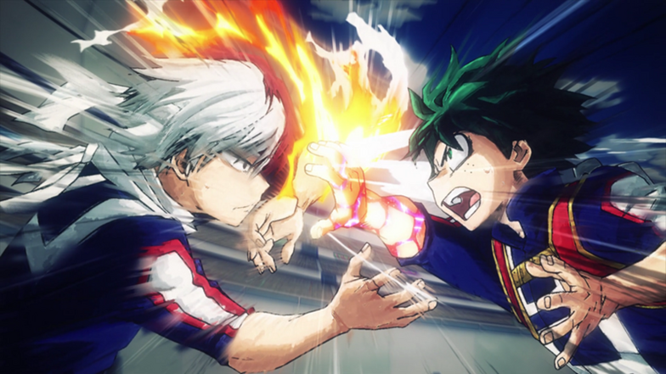
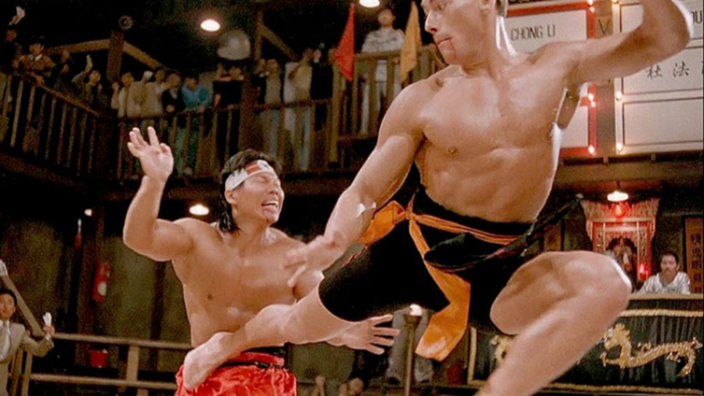
Ao longo do tempo, a luta se consolidou como parte da cultura pop

Slide 4
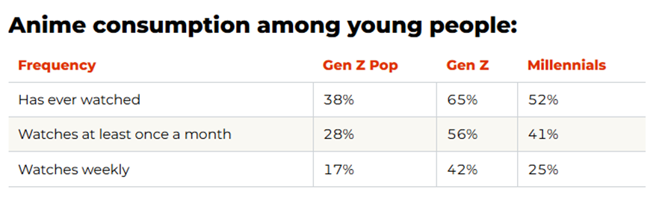
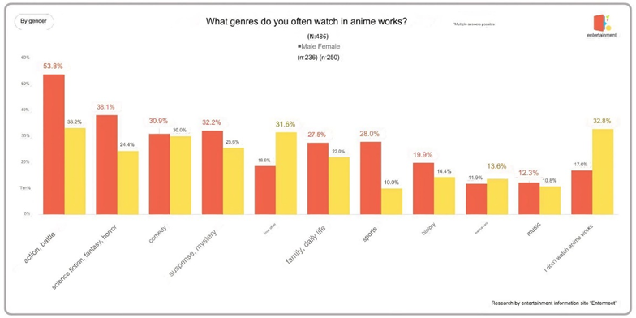
65% já assitiram;
42% assitem.
ação e batalha, com 53,8%

Slide 5
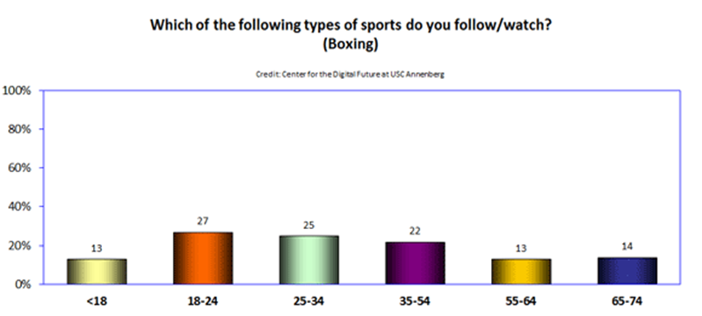
74% do público são jovem-adultos à adultos

Slide 6
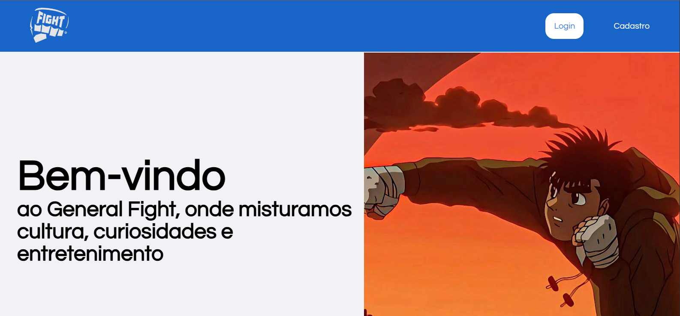

Slide 7
Dificuldades?
Superações?

Slide 8
Agradecimentos
Marcela - pelo acompanhamento socioemocional
Rosim - por me ajudar em algumas queries
Giu e Lucas - por algumas lógicas de algoritmos
Clara - por ter acreditado em mim
Brandão - pelo desafio proposto
Júlia - pelos primeiros passos na sala técnica

Slide 9
Obrigado!

